Slide 1
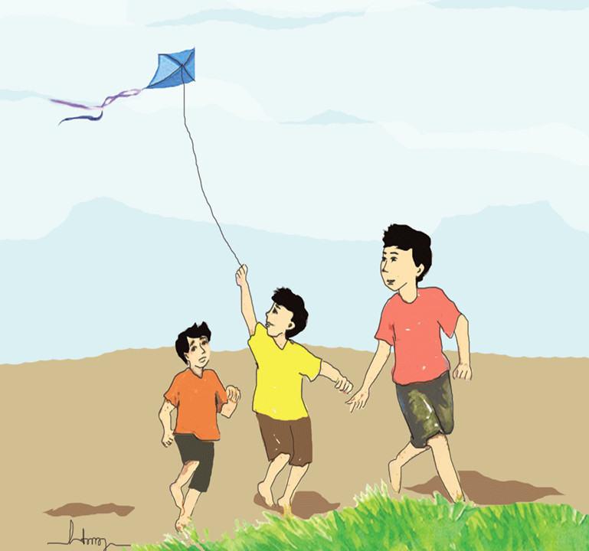

ÂM NHẠC LỚP 5
TIẾT 30
CHỦ ĐỀ: CHÀO MÙA HÈ
Tập đọc nhạc: TĐN số 8
Nhạc cụ tiết tấu: Gõ đệm tđn 8

Slide 2
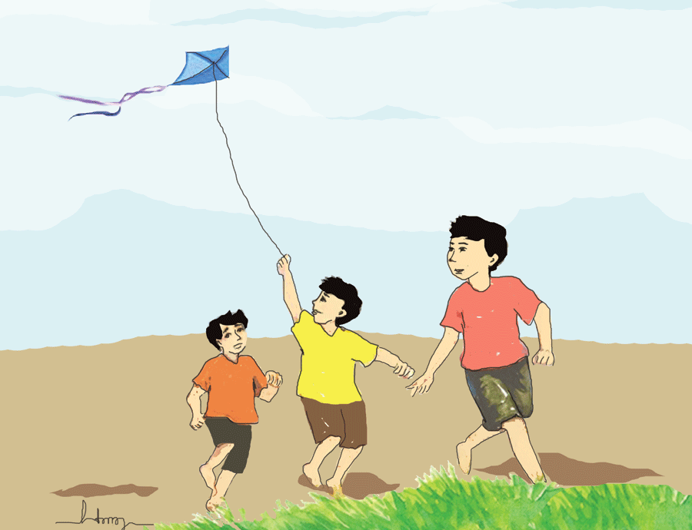


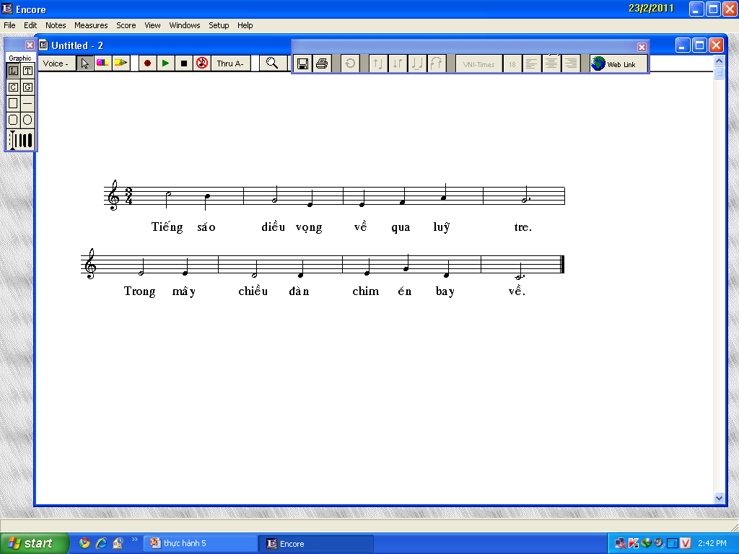
Nội dung 1: Tập Đọc Nhạc 8
Bài TĐN chia làm 2 câu, viết ở nhịp ¾. Tác giả cuốn sách biên soạn
1. TÌM HIỂU
MÂY CHIỀU
Vừa phải, nhịp nhàng
CÂU 1
CÂU 2

Slide 3
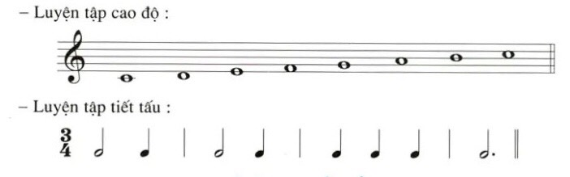

Luyện cao độ-tiết tấu

Slide 4

2. THỰC HÀNH
DẠY TỪNG CÂU
Câu 1

Slide 5

Câu 2

Slide 6
Đọc nhẩm lời trên giai điệu sau đó chia lớp thành 2 tổ:
Tổ 1: Đọc nhạc
Tổ 2: nghép lời (ngược lại)

Slide 7


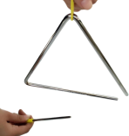

Hs thực hiện đọc âm hình tiết tấu kết hợp dùng thanh phách, trống nhỏ
Nhóm 1: Thanh phách
Nhóm 2: Tam giác chuông
Nhóm 3: Trống nhỏ

Slide 8


HĐ: VẬN DỤNG-SÁNG TẠO

Slide 9
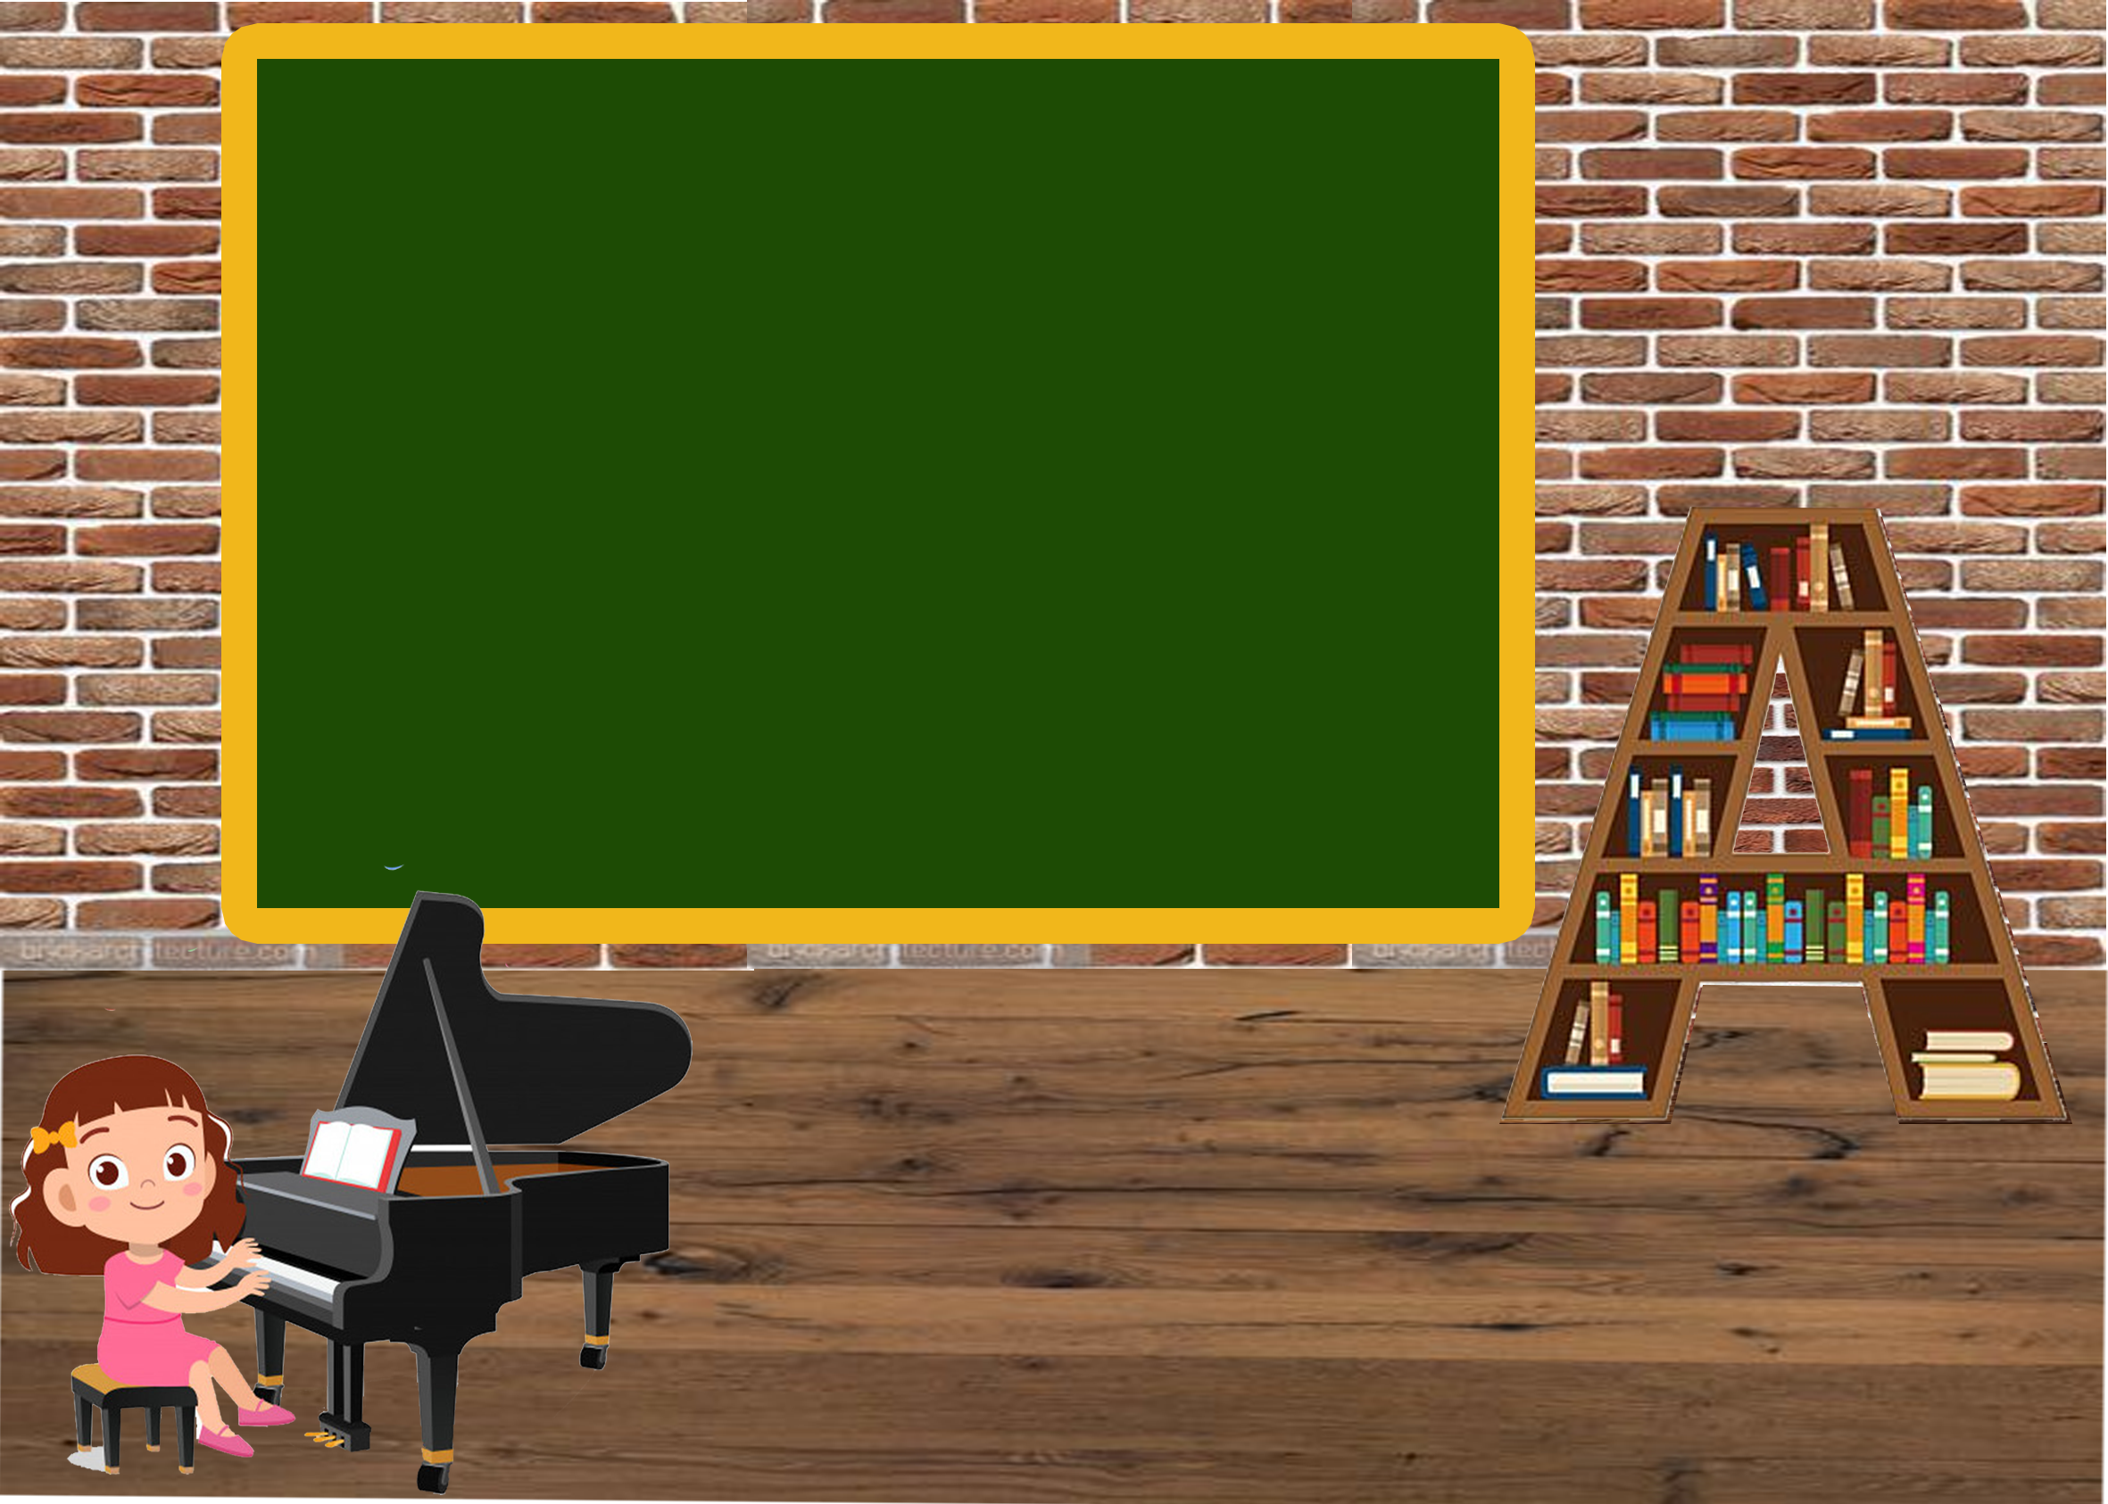
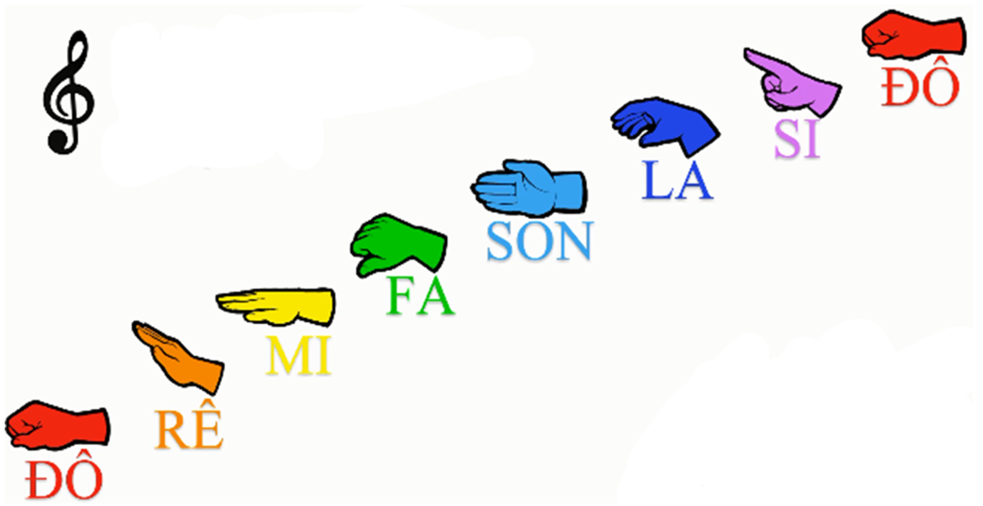
HD các động tác ký hiệu bàn tay
3. Vận dụng- sáng tạo

Slide 10


Chúc thầy cô mạnh khỏe, các bạn HS chăm ngoan học giỏi

